Slide 1
ГБОУ СОШ «Центр Образования» пос. Варламово
Окружная научная конференция учащихся.
Исследовательская работа.
Секция: Здоровый человек - здоровое общество
Номинация: Социология.
Автор:
Мазина Алёна ученица 11 класса
Научный руководитель:
Сафонова Ольга Викторовна
учитель биологии, II квалификационная категория
Сызрань,2014

Slide 2
«Здоровый образ жизни и здоровье школьников»

Slide 3
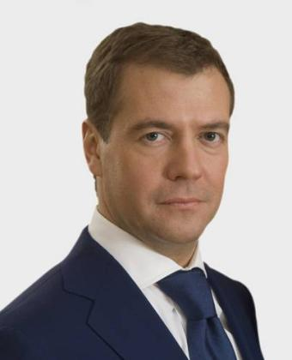
Введение:
24 декабря 2010 года президент РФ Медведев Д.А. в своем выступление «Итоги года с президентом России» сказал: «…26 млн детей и подростков, проживающих в нашей стране, должны полноценно развиваться, расти здоровыми и счастливыми…». Действительно, дети - это будущее нашей страны, а здоровье общества определяется здоровьем его членов. Общество не может быть здоровым, если его составляют больные люди. Здоровье – это главная ценность человека, оно определяется рядом факторов, из которых главными являются: наследственность и образ жизни. Но если на первый фактор-наследственность, человек повлиять практически не может, то изменить свой образ жизни, чтобы достичь желаемых результатов способен каждый. Как сказал Н.М. Амосов «…добыть и сохранить здоровье может только сам человек…»

Slide 4
Актуальность:
Наша повседневная жизнь отягощена различными привычками, многие из которых являются вредными и способствуют разрушению здоровья – главной человеческой ценности. Сохранению и укреплению здоровья способствует здоровый образ жизни, что понимали еще наши далекие предки. Этой работой я хочу показать, как влияет здоровый образ жизни на здоровье школьников, потому что именно в школьном возрасте закладывается фундамент правильного отношения к жизни и своему здоровью.

Slide 5
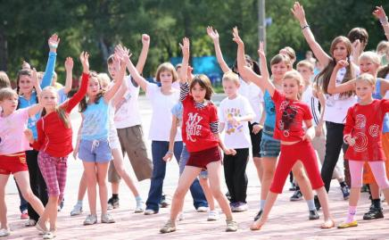
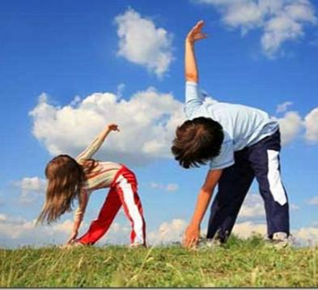
Цель:
Выявить влияние образа жизни на здоровье школьника.
Задачи:
Выяснить понятие здорового образа жизни.
Изучить здоровый образ жизни в древнем мире и современном обществе.
Провести анкетирование в 5-11 классах
Проанализировать результаты анкетирования и медицинского осмотра учащихся 5-11 классов за 2013 год

